Slide 1



高考一轮通史复习资料
单元四：中华文明的辉煌与衰落
——明清农耕经济的辉煌与迟滞

Slide 2

【明晰考向】
考情分析
1.明清经济发展的考查现状
最新考纲 | 全国卷
明清时期的经济发展 | 2018·新课标全国Ⅰ卷·27——明清朝贡贸易 2017·新课标全国Ⅰ卷·27——明清商业发展对消费观念的影响 2016·新课标全国Ⅲ卷·27——明清时期雇工市场 2014·新课标全国Ⅰ卷·27——对外贸易优势地位 2013·新课标全国Ⅱ卷·27——商品经济发展对世俗文化的推动 2012·新课标全国Ⅱ卷·26——工商业发展对社会结构的影响 2011·大纲全国卷·13——税收政策、白银流通

Slide 3
一、明清时期农业经济发展概述
（一）农业经济的发展表现
1. 生产技术、经营管理水平明显提高； 双季稻大面积扩种；南方的水稻亩产提高；
. 明朝原产美洲在玉米、甘薯等高产作物被引进和推广；
2. 棉花广泛种植，民众衣食结构发生重大变化，清朝形成了专业化生产区域；
3. 明清时期租佃制普及全国；
4、人口的大量增加：
5. 明朝农学家徐光启编辑《农政全书》，基本上囊括了古代生产技术和经验及人民生活
的各个方面，贯穿了治国治民的农政思想

Slide 4
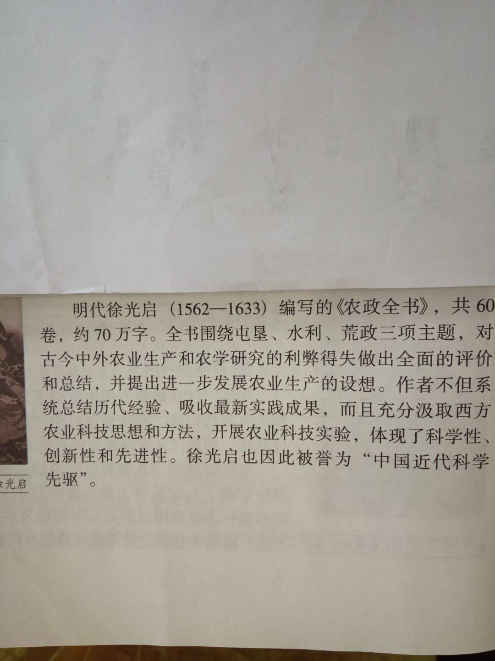

Slide 5
【研读教材】
知识梳理
一、明清时期农业经济发展概述
（二）农业经济的发展措施
1. 奖励垦荒，推行屯田。
注：凡移民垦田，均由朝廷拨发路费、耕牛和种籽，或免税三年。屯田有三种形式：民屯、军屯、商屯。民屯是由政府组织农民屯垦土地，农民作为官田的佃户；军屯是边境及内地驻军屯垦上地，种出的粮食除自己食用之外，还作为军官的俸粮；商屯则是朝廷令商人运粮至边境人仓，政府按其道路远近和运粮数量发给盐引。
2. 兴修水利。
注：政府多次组织农民大规模兴修水利，广西的灵渠、四川的都江堰等
3. 整顿赋役制度。
鱼鳞图册——增加对土地的控制能力和程度，减少豪强地主隐瞒土地、把财政负担转嫁给贫苦农民的弊端。

Slide 6
【核心突破】
一条鞭法
1. 时间：1581年，张居正经济改革
2. 背景：土地兼并，农民贫苦，逃亡起义，阶级矛盾尖锐。 统治阶级腐败，国库亏空，财政紧缩
3. 内容：
（1）征收名目：将税制化繁为简，将田赋和名目繁多的徭役合并为一条征收。
4.意义：
（1）减轻了农民的负担，缓解了阶级矛盾，使社会局面趋于稳定；
（2）松弛农民与封建社会的依附关系，农作物逐渐商品化，商品交换日益频繁，促进资本主义萌芽；
（3）根本目的是为解决封建王朝的财政短缺，巩固其统治，无法根本上解决农民的沉重赋税问题。

Slide 7
【核心突破】
摊丁入亩
1. 时间：雍正时期
2. 背景：社会动荡，土地兼并严重，人民逃亡普遍，丁额无法得到落实，权贵不断向贫苦大众转嫁税赋，阶级冲突一触即发。
3. 内容：延续了一条鞭法，把丁税平均摊入田赋中，征收统一税赋，称为“地丁银”。
4.意义：
（1）取消了汉唐以来长期实行的人头税，较为彻底地完成了我国历史上赋役合并和纳税方式的转变，提高了无地农民和商人的生产积极性，促进了生产力的发展；
（2）封建国家对人民的人身控制相对放松，促进了雇佣关系的发展，进一步刺激着商品经济的发展和资本主义萌芽的成长；
（3）税赋均平，多地者多纳税，将以前贫者所需缴纳税赋部分转嫁给了富豪权贵。抑制了人口的频繁迁徙，人口总数快速上涨，税源也得以稳定，增加了劳动力的数量。奠定“康乾盛世”。
（4）本质仍然是加强封建王朝统治的工具，无法达到质变，去真正改善平民百姓的生产生活条件

Slide 8
【研读教材】
知识梳理
二、明清时期手工业发展概述
（一）手工业发展的表现
1.明中叶后，民营手工业占据主导地位，具体表现在制瓷、矿冶、纺织等行业；江南手工业领域出现了资本主义生产关系的萌芽？

Slide 9
【核心突破】
能力提升
1. 结合资本主义发展因素探究资本主义生产关系萌芽的缓慢发展
（1）时间：明朝中后期
（2）标志：出现了机户出资，机工出力、计日受值的雇佣与被雇佣的关系
（3）表现：
一是江南丝织业中机户出资购买织机，开设机房、雇佣机工进行生产。机户（早期资本家）和机工（雇佣工人）形成雇佣关系，两者已无人身依附关系。
二是手工工场规模扩大，分工更加细密，雇工数量增多，具有资本主义萌芽的部门和地区增多；
三是这种关系代表了中国社会进步的总趋势给，但在明清时期，这种新的生产关系始终处于萌芽的状态。

Slide 10
性质：是一种新的资本主义性质的生产关系
特点：地区性和不平衡性突出，发展缓慢？

Slide 11
【核心突破】
能力提升
影响资本主义经济发展的因素可以归纳为：三大前提和五大条件
（一）资本主义经济发展前提：生产力进步性、制度先进性、政权稳定性。
（二）资本主义经济五大条件：
一是具有相对稳定和必要的资金来源；
二是具有比较充足的劳动力资源（数量和质量都能保证生产发展需要）；
三是具有一定水平的生产技术，保证产品质量；
四是具有必备的资源，来保证产品的原料供应；
五是具有比较稳定的商品销售市场。

Slide 12
【核心突破】
能力提升
（4）缓慢发展原因
生产力：未形成社会变革的动力；
国家制度：专制主义中央集权制度（根本原因）
国家政策：重农抑商、海禁政策和闭关锁国政策；
劳动力：租佃制盛行，农民被束缚在土地上；
资金：高额地租和土地买卖制度吸引商业资本买田置地，影响了资本的积累；
技术：生产技术落后，缺乏革新力量；
市场：国内农民极端贫困，购买力低，缺乏流通；国家政策又阻碍国际市场扩大
资源：民营手工业有一定发展，但资源受到国家的节制和调配。

Slide 13
【研读教材】
知识梳理
二、明清时期手工业发展概述
（一）手工业发展的表现
1.明中叶后，民营手工业占据主导地位，具体表现在制瓷、矿冶、纺织等行业；江南手工业领域出现了资本主义生产关系的萌芽？
2. 制瓷方面：景德镇被称为瓷都，烧制出斗彩瓷和五彩瓷；明代烧制带有阿拉伯文、 文装饰图案的瓷器，清代出现粉彩瓷器和珐琅彩。
3. 棉纺织业：松江成为棉纺织中心，明朝中后期棉布成为广大民众的主要衣料；
4. 丝织业：丝织业中心：官府在苏杭设置制造局，缎成为清朝丝织品的代表
注：棉布在这一时期备受青睐的原因：
一是棉花种植普及；二是棉纺织业技术的推广；三是棉花棉布可以御寒生暖；四是价格比生丝低廉。

Slide 14
三、明清时期商业发展概述
（一）商业发展的表现
1. 城市继续繁荣和商业市镇兴起。兴起了一大批以经济功能为主的中小商业市镇，尤以江南为甚；推动了商业的生产，促进了区域性市场网络的形成，但出现中国城市发展的“离心率”
2. 农产品商品化和区域经济发展。农副产品成为商品化重要组成部分；并形成几个颇具特色的经济区域。
3. 商品流通的活跃及其全国性市场网络进一步整合。农产品和手工业大量投入市场，国内市场空前扩大，商品交换繁荣。
4. 区域间长途贩运发展较快，出现全国性的商人群体；-----商帮
5. 货币经济占主导地位，白银被广泛使用，出现钱庄、票号等金融机构。

Slide 15
货币经济占主导地位，白银被广泛使用，白银成为普遍流通的货币（注：工业革命前，西方资本主义生产力有限：而中国农业经济则发展到顶峰，手工艺产品的精美无可匹敌，在世界贸易竞争中占有优势：同时中国实行银本位，以白银为流通货币，所有白银大量流入中国，说明中国是世界的经济中心

Slide 16
【研读教材】
知识梳理
四、明清时期的经济政策
1、重农抑商政策（1、产生的背景及根本原因。2、例举封建社会时期重农抑商政策的表现 重农：1、强化农本商末意识；抑制兼并，防止自耕农大量破产：维护、稳固农业生产的基础（劝课农桑、轻徭薄赋、奖励垦荒、兴修水利） 抑商 （1、 2、 3、 4、 5、、）
发展过程
原始社会末期------战国时期：重视和鼓励商业活动
战国时期商鞅首倡
汉代全面控制手工业，私营手工业受到沉重打击
中唐政策有所松动 明清统治者固守重农抑商政策，，严格限制商人活动

Slide 17
2. 海禁政策：(对内的防范）
明清两代严禁私人出海贸易，即‘片板不得下海’，对外贸易在官方主持下进行（郑和下西洋朝贡贸易）

Slide 18
【研读教材】
¤ 关于海禁政策的进一步研讨
推行原因：（1）经济：自然经济封闭性，2、思想：愚昧无知、盲目自大，统治者对海外诸国的轻视（3）军事、政治上：朝廷敌对残余势力利用沿海继续对抗；（3）倭寇、海盗及其不法之徒相互勾结。
演变：明朝后期敌对势力逐渐消亡（清朝由于平定台湾后：如康熙帝取消海禁，重开沿海贸易），海禁政策影响百姓生计，不合时宜，逐渐开禁。影响如下：促进海上贸易发展；有利百姓生活；促进海外移民；----海禁政策在明清都实行过，但都是短期的，并非一贯的政策
启示：任政策的推行与废止，都立足于维系统治者政治稳定的需要，政策的推行都具有一定的时效性，关键在于“利民便民，以民为本”，要用动态的眼光看待历史变迁。

Slide 19
【研读教材】
知识梳理
四、明清时期的经济政策
3. 清朝闭关锁国政策：从乾隆二十二年，(1757年）开始实行闭关锁国政策
严格限制（不是禁绝）对外贸易，只准广州一处对外通商，并规定由政府特许的广州‘公行’（十三行）统一经营对外贸易，对外人在华活动采取了严格的限制（如对来华商务活动、居住期限、华夷交往等做出限制）——对外的的消极防卫措施

Slide 20
【专家论坛】
清初闭关锁国政策再讨论
（一）原因
（1）政治方面： 清政权建立之初， 面临着内忧外患的双重压力
内忧“三藩”势力和“台湾郑氏”集团；外患东南沿海荷兰冒犯，北方沙俄窥探。
（2）经济方面：
清初，统治者通过“摊丁入亩”等一系列的改革，巩固和发展了封建土地所有制经济。以小农生产为基础的地主所有制经济中， 农民的生产地位是很不稳定的。
适应“ 小农经济经不起外界力量的冲击，为了维护自己的稳定性， 就形成了很强的封闭性和排外性”的需要。
（3）文化方面：传教士活动具有极强政治目的，限制有利于保护中国的传统文化和礼仪秩序。

Slide 21
【研读教材】
知识梳理
四、明清时期经济政策
（二）原因
根本原因：自给自足的小农及经济长期占据主导地位
具体原因：
清初是为了割断东南沿海人民的抗清斗争，尤其是郑氏集团
统治者盲目自大的观念。
（三）终结
《南京条约》签订开始破产；

Slide 22
【研读教材】
知识梳理
四、明清时期经济政策
（四）评价
积极：防御手段，一定程度阻止西方殖民势力入侵；
消极：
（1）消极防御，不能从根本上抵抗殖民势力
（2）长期与世隔绝，限制中外文化交流，妨碍先进科学技术和思想文化输入；
（3）阻碍商品经济和资本主义萌芽的发展；
（4）不利于海外市场的开拓，拉大中国与世界的差距，使中国以极端保守的面貌走向近代化，造成中国近代严重落后与西方。

Slide 23

三、官府控制下的对外贸易
1、概况
时期 | 概况
西汉
唐朝
两宋
元朝
明清
开通海陆两条丝绸之路
广州成为主要的贸易港口
与几十个国家进行贸易
泉州是重要的对外贸易港口
中国对外贸易萎缩

Slide 24

2、主要方式：朝贡贸易（也称宗藩体系）
外国“朝贡”方物，明朝政府“赐赉”礼品等方式进行的，素有“厚往薄来” 特征，明朝政府对朝贡使者均是“以礼待之”，即使“私货来，皆倍偿其价”。
材料
定义：
通过朝觐、纳贡与册封、赏赐完成交易
特点：
厚往薄来、倍偿其价
目的：
宣扬国威，加强与海外各国的联系，满足统治者对异域珍宝特产的需求。
表现：
郑和七次下西洋将之推到顶峰，随后陷入危机

Slide 25
三、官府控制下的对外贸易
3、特点
我国古代贸易，可以以唐朝为界分两段：汉至唐，主要是通过陆上丝绸之路和西亚、欧洲和非洲一些国家交往；唐朝至明朝，海路对外交往占据主导地位，这与北方的战乱和经济重心南移和造船技术的进步有很大的关联。
材料1
（1）先陆路贸易，再海上贸易。

Slide 26
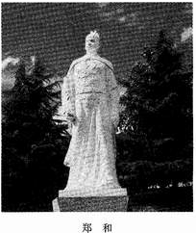
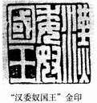
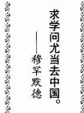
三、官府控制下的对外贸易
（1）先陆路贸易，再海上贸易。
3、特点
材料2
（2）以友好为主。

Slide 27
【核心突破】
专题小结归纳
中国古代对外贸易发展历程（必修2的14---15页）
中国古代对外贸易发展特点
（1）先陆后海；
注：西北少数民族政权阻隔；陆上丝绸之路自身缺陷；当时外贸货物有关，陶瓷居多；经济重心南移；宋代航海业和造船业发展；
（2）外贸政策由开放到闭关再到开放；
（3）官方贸易以加强各国之间的友好往来为主；
（4）中外贸易和文化交往同步进行；
（5）外贸促进了民族融合，并容易形成新的民族；

